Slide 1
教育信息化发展
历史审思 未来走向
.

Slide 2
CONTENTS
01
教育信息化与教育现代化
目录
02
教育信息化发展三个历程
03
制约教育现代化发展因素
04
教育现代化的未来走向
.

Slide 3
什么是教育信息化
信息与信息技术在教育、教学领域和教育、教学部门的普遍应用与推广。
何克抗.我国教育信息化理论研究新进展[J].中国电化教育,2011(01):1-19.
。

Slide 4
教育现代化
三种解释
教育现代化是基础教育、职业教育、高等教育、继续教育的现代化；
教育现代化是教育投入、教育过程、教育结果的现代化；
教育现代化是教育观念、教育内容、教育方法、教育管理、师资队伍、办学条件等的现代化。
褚宏启.教育现代化的本质与评价——我们需要什么样的教育现代化[J].教育究,2013,34(11):4-10.
。

Slide 5
教育信息化历程
教育信息化即是教育现代化
教育信息化带动教育现代化
教育信息化引领教育现代化
（1978-2000）
（2001-2015）
（2016------ ）

Slide 6
教育信息化“即是”教育现代化
1999年《中共中央国务院关于深化教育改革全面推进素质教育的决定》提出，大力提高教育技术手段现代化水平和教育信息化程度，指明我国教育信息化发展方向和重要任务。
1997年，《全国电化教育“九五”计划》“电化教育成为推动我国教育现代化发展的重要力量”。教育信息化与教育现代化紧密相连。
开放教育网络形成
信息化实践
1
2
3
4
1978年，邓小平在全国教育工作会议上提出，发展电视广播等现代教育手段。随后成立中央电教馆，设立电化教育学科，成立电化教育协会。
1998年，教育部制定《面向21世纪教育振兴行动计划》，提出实施现代远程教育工程，形成开放教育网络，构建终身教育体系。
九五计划
正式提出 并行出现
。

Slide 7
教育信息化“带动”教育现代化
政策出处
2001年颁布的《全国教育事业第十个五年计划》提出“要把教育信息化工程列入国家重点建设工程，以信息化带动教育现代化”。
教育信息化带动教育现代化：
教育信息化要作为教育现代化的核心内容，为教育现代化提供保障条件和支撑环境；
教育信息化要以特有的技术创新力量，成为驱动教育的理念、目标、体系、制度、内容、方法、治理等要素现代化的动力。
。

Slide 8
教育信息化“带动”教育现代化
带动
1998年起，我国教育信息化开始网络课程、精品课程、远程教育资源库、网络教育公共服务平台、网络教育学院建设等。2000年，中国开始打造数字化校园。
2012年，以应用驱动建设的“班班通”和“人人通”工程开始在全国推进，教育信息化由基础设施建设转向资源和环境的共享与应用，数字化教学环境逐渐形成。
这一时期我国教育信息化发展以“建设”和“应用”为抓手，基本实现了信息承载数字化、环境设施网络化、资源呈现多媒体化，为实现教育变革提供了外部条件支撑，但该时期技术局限于传统教育的评价、授课等。教育信息化被作为教育现代化的一种外在力量，甚至出现相互独立的情况，教育信息化缺乏对教育现代化的内生动力。
建设驱动期
（2001-2011）
应用驱动期
（2012-2015）
。

Slide 9
教育信息化“引领”教育现代化
建设驱动与应用驱动
教育现代化不仅是一个物质建设工程，更是一个体制与文化变革的过程；信息技术并不会直接带来真正意义上的教育现代化，只有当信息技术与教育深度融合，推动教育理念更新、教育制度变革、教育体系重构，教育信息化赋能的教育现代化才有可能全面实现。
融合创新、智能引领
。

Slide 10
教育信息化“引领”教育现代化
融合创新、智能引领
2016
《国家开放大学改革建设“十三五”规划》
以教育信息化引领教育现代化
2017
《教育信息化2.0行动计划》
2018
将教育信息化作为教育系统性变革的内生变量，支撑引领教育现代化发展。
《中国教育现代化2035》
2019
重申信息化对教育变革的内生作用
2020
。

Slide 11
教育信息化“引领”教育现代化
核心要义
技术与教育的深度融合
教育的系统性变革
信息技术的拟人化发展
。

Slide 12
教育信息化引领教育现代化的制约因素
作为当下和未来教育信息化的基本样态和发展趋势，教育信息化对教育现代化的支撑引领主要体现在两个层面：量变层面和质变层面。
2016至今教育信息化以“质变”为主要特征，注重信息化的创新作用，引领教育变革，重塑教育生态。
工作重点
从建设技术环境和推动技术应用转向把技术在工具层面的先进性转化为教育变革的内蓄力量。
制约因素
技术的外生性导致信息技术与教育融合的滞后；
教育的制度惰性消解信息技术变革的有效性。
。

Slide 13
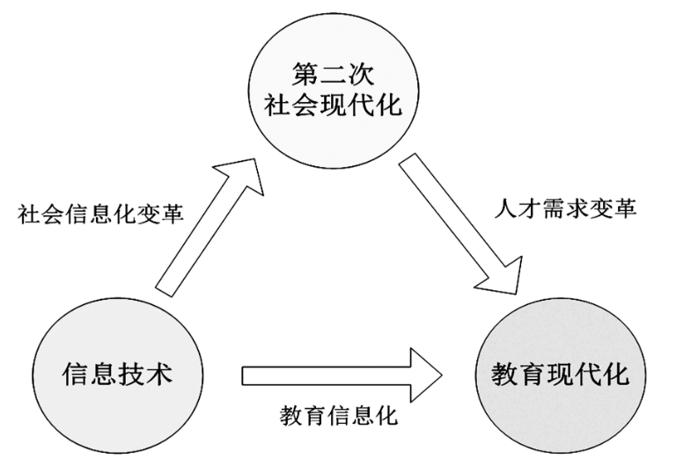
教育信息化引领教育现代化的未来走向
（一）准确把握教育信息化与教育现代化关系的时代内涵
面对信息时代的来临，技术的领跑态势催生了诸多领域的颠覆性创新，推动了社会第二次现代化进程。
以信息技术深度融合于教育的重要标志，即教育信息化高度内洽于信息时代的教育现代化，二者体现出高度的一致性。这种高度一致性形塑着新时代教育的理念、目标、体系、制度、内容、方法、治理的现代化样态，准确建构并丰富其关系内涵。
教育信息化与教育现代化的互动关系
。

Slide 14
教育信息化引领教育现代化的未来走向
（二）创新建设现代教育制度
制度创新决定技术创新，好的制度选择促进技术创新，不好的制度选择会遏制技术创新。
教育信息化引领教育现代化的一个重要旨趣就在于借助信息技术的破坏性创新之力，打破传统教育的僵化格局，构建现代教育体系，对学校的课程管理、学籍管理、学位管理乃至学校的一些组织架构等一系列制度转型与变革，更好的发挥信息技术在当代教育中的优势。
。

Slide 15
教育信息化引领教育现代化的未来走向
（三）理性守护教育的精神特质与伦理诉求
教育信息化的未来趋势是一个复杂系统的渐变过程，需要以理性的态度对待教育信息化这一“慢性特征”，共同守护教育的精神特质。
教育信息化进程中要注意一些可能出现的伦理诉求，并给与足够关注。如果要实现技术创新服务于教育和人，就必须重申以人类价值为中心的技术使用方法和伦理规范。
。

Slide 16
感谢聆听
.

